Slide 1
Правописна компетентність сучасного фахівця
Спеціальність 241 Готельно-ресторанна справа
галузі знань 24 Сфера обслуговування

Slide 2
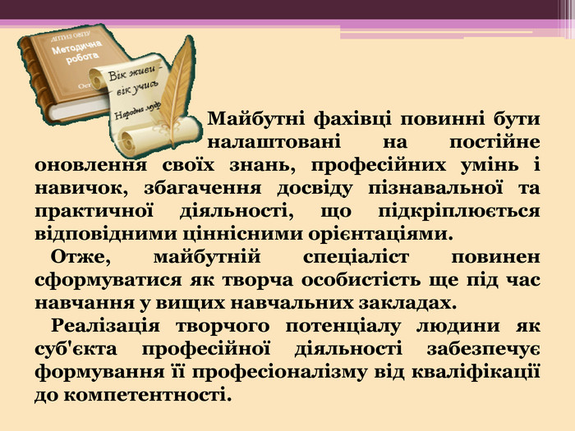

Slide 3
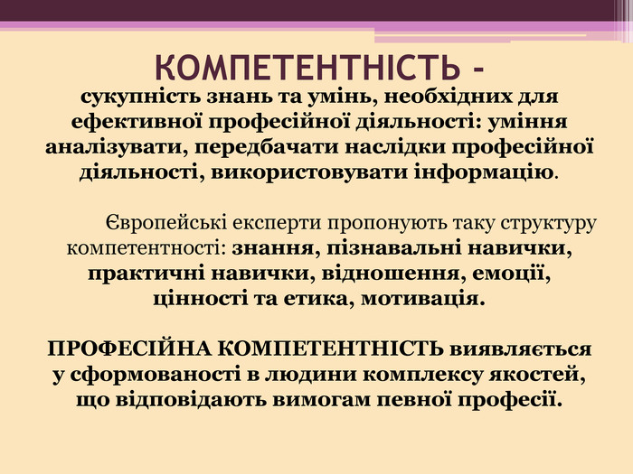

Slide 4
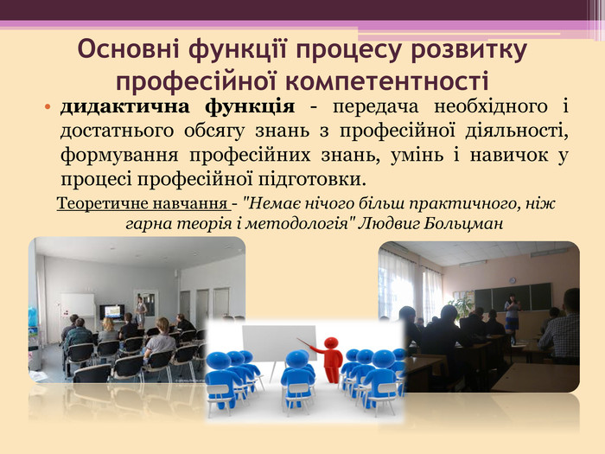

Slide 5
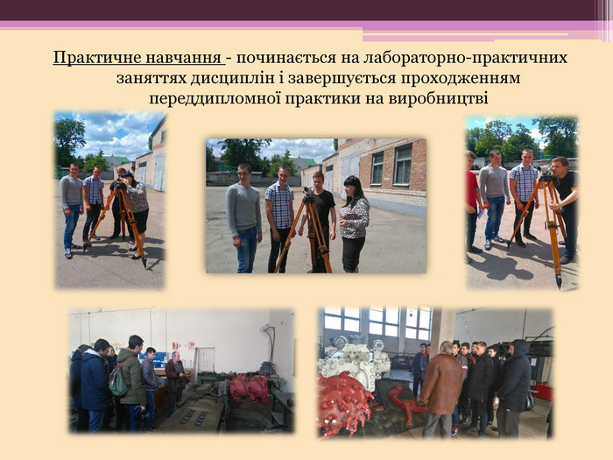

Slide 6
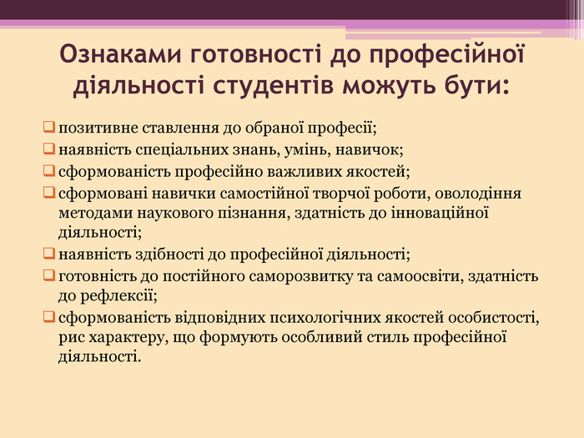

Slide 7
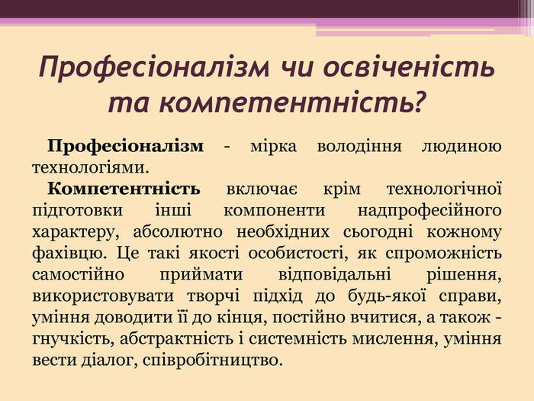

Slide 8
Додаткові джерела інформації:
ВітвицькаС. С. Професіограма як модель магістра освіти//Педагогічні науки: теорія, історія, інноваційні технології: науковий журнал, 2010, № 8 (10), С. 211–224.
Вітченко О. А., Вітченко А. Ю.
Проектування професіограми викладача вищої школи для системи неперервної педагогічної освіти//Збірник наукових праць Військового інституту Київського національного університету імені Тараса Шевченка, 2017, Випуск 55, С. 174–180.
Гура О. І. Професіограма викладача вищого навчального закладу як основа його професійної підготовки//
Енциклопедія освіти/гол. ред. В. Г. Кремень, К.: Юрінком Інтер, 2008.
7. Засєкіна Л. В., Засєкін С. В. Вступ до психолінгвістики, Острог: Видавництво Національного університету «Острозька академія», 2002.
8. Климова К. Формування мовно-комунікативної професійної компетентності студентів нефілологічних спеціальностей педагогічних університетів, автореф. дис. … д-ра. пед. наук, К. 2011.
9. Мірошник З. М., Талаш О. І. Побудова професіограми викладача вищої педагогічної школи: рольовий підхід//Збірник наукових праць К-ПНУ імені Івана Огієнка, Інституту психології імені Г. С. Костюка НАПН України «Проблеми сучасної психології», 2014, Випуск 23, С. 413– 425.

